Slide 1





LiteOS中断源代码 ——操作系统期末课程汇报
陈子涵、贺佳佳、钟旭炬
6/1/2023
Notes:
素材：https://ibaotu.com/sucai/19516599.html,https://ibaotu.com/sucai/19463932.html
音乐：https://ibaotu.com/sucai/975577.html
字体：https://ibaotu.com/Font/quanbu-0/280674e56b5db949f23a3e25f48ffe21.html
摄影图：https://ibaotu.com/sucai/adk1_1158.html, https://ibaotu.com/sucai/adk1_1004.html, https://ibaotu.com/sucai/adk1_1065.html, https://ibaotu.com/sucai/adk1_1052.html, https://ibaotu.com/sucai/adk1_1050.html

Slide 2
01
中断相关硬件概念
02
中断相关软件概念
分享内容
Contents
03
中断软硬件初始化
04
中断处理过程
05
中断相关其他函数

Slide 3


01
中断相关硬件概念
贺 佳 佳
GIC主要有两大功能模块，分发器（Distributor）和CPU接口（CPU Interface）

Slide 4
参考博文：
(6条消息) ARM通用中断控制器GIC(generic Interrupt Controller)简介_arm gic_SOC罗三炮的博客-CSDN博客
(6条消息) ARM架构Generic Interrupt Controller(GIC)之Distributor和CPU interface功能介绍_SOC罗三炮的博客-CSDN博客_cpu interface(cpu 接口端) gic

Slide 5
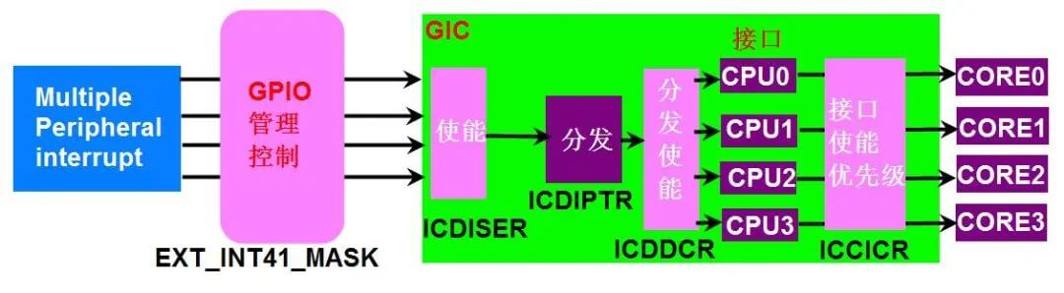
系统中的所有中断源都与之相连接。Distributor有寄存器可以控制每个中断的属性，比如优先级、状态、路由信息以及使能状态等。Distributor通过连接的CPU interface，可以决定将哪个中断转发到指定的core中。
Distributor
CPU interface
GICD_ITARGETSR
GICD_ISENABLER
GICD_CTLR
GICC_CTLR

Slide 6
中断进入GIC后，由inactive变为pending，此时中断标记为IRQ/FIQ，这是也就是中断assert
以下状态适用于GIC和连接的处理器之间的每个接口：
Inactive（非活跃）：不是活动的或挂起的中断，这意味着当前还没有断言（assert）中断。
Pending（挂起）：已经被断言（asserted），但是等待core进行处理。挂起的中断将会被转发到CPU interface，然后会被core进行处理。Active（活跃）：该中断已被core确认，正在处理，但尚未完成。Active and pending（活跃并挂起）：一个core正在处理中断，而GIC有一个来自同一源的挂起的中断。

Slide 7
The GICD_ISENABLERs provide a Set-enable bit for each interrupt supported by the GIC. Writing 1 to a Set-enable bit enables forwarding of the corresponding interrupt from the Distributor to the CPU interfaces. Reading a bit identifies whether the interrupt is enabled
Distributor
CPU interface
GICD_ITARGETSR
GICD_ISENABLER
GICD_CTLR
GICC_CTLR

Slide 8
The GICD_ITARGETSRs provide an 8-bit CPU targets field for each interrupt supported by the GIC. This field stores the list of target processors for the interrupt. That is, it holds the list of CPU interfaces to which the Distributor forwards the interrupt if it is asserted and has sufficient priority
Distributor
CPU interface
GICD_ITARGETSR
GICD_ISENABLER
GICD_CTLR
GICC_CTLR

Slide 9
Enables the forwarding of pending interrupts from the Distributor to the CPU interfaces
Distributor
CPU interface
GICD_ITARGETSR
GICD_ISENABLER
GICD_CTLR
GICC_CTLR

Slide 10
Distributor
CPU interface
GICD_ITARGETSR
GICD_ISENABLER
GICD_CTLR
GICC_CTLR
Distributor
The GICD_IPRIORITYRs provide an 8-bit priority field for each interrupt supported by the
GIC. This field stores the priority of the corresponding interrupt
GICD_IPRIORITYR

Slide 11
Distributor
CPU interface
GICD_ITARGETSR
GICD_ISENABLER
GICD_CTLR
GICC_CTLR
Distributor
The GICD_ICFGRs provide a 2-bit Int_config field for each interrupt supported by the GIC. This field identifies whether the corresponding interrupt is edge-triggered or level-sensitive,
GICD_ICFGR

Slide 12
core通过CPU interface来接收中断，CPU interface通过寄存器来屏蔽、确认以及控制转发到指定core的中断。在系统中每个core有个独立的CPU interface。
Distributor
CPU interface
GICD_ITARGETSR
GICD_ISENABLER
GICD_CTLR
GICC_CTLR

Slide 13
Enables the signaling of interrupts by the CPU interface to the connected processor
Distributor
CPU interface
GICD_ITARGETSR
GICD_ISENABLER
GICD_CTLR
GICC_CTLR

Slide 14
Distributor
CPU interface
GICD_ITARGETSR
GICD_ISENABLER
GICD_CTLR
GICC_CTLR
CPU interface
The processor reads this register to obtain the interrupt ID of the signaled interrupt. This read acts as an acknowledge for the interrupt
GICC_IAR

Slide 15
Distributor
CPU interface
GICD_ITARGETSR
GICD_ISENABLER
GICD_CTLR
GICC_CTLR
CPU interface
Provides an interrupt priority filter. Only interrupts with higher priority than the value in this register are signaled to the processor
GICC_PMR

Slide 16
本文图片、资料来源：中俊为 | we harmonyos
System mode:(6条消息) ARM的系统模式（system mode）_zzsfqiuyigui的博客-CSDN博客
状态寄存器：[1](6条消息) 状态寄存器_yahibo的博客-CSDN博客_状态寄存器
[2](6条消息) ARM寄存器（R13/R14/R15）_qq405180763的博客-CSDN博客_寄存器r13
[3] (6条消息) CPSR 和 SPSR_LinuxWorking的博客-CSDN博客_cpsr spsr
汇编指令：
[1]汇编：MSR/MRS/BIC指令 - C_loren - 博客园 (cnblogs.com)
[2] STMFD和LDMFD指令详解与个人理解分析 | 技术部落 (techbulo.com)

Slide 17
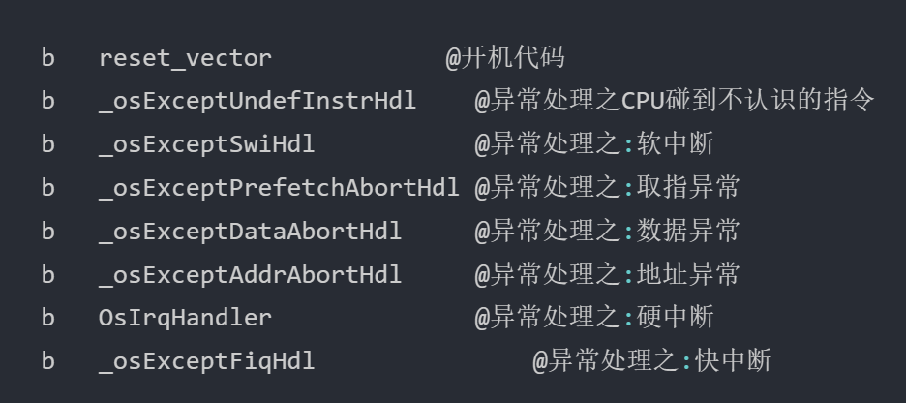
一个(IRQ)中断发生后，中断控制器GIC经过过滤后将信号发给对应的CPU处理，通过硬件改变PC和CPSR寄存值（将CPSR寄存器工作模式置为IRQ模式），直接跳转到中断向量(固定地址)执行OsIrqHandler。

Slide 18
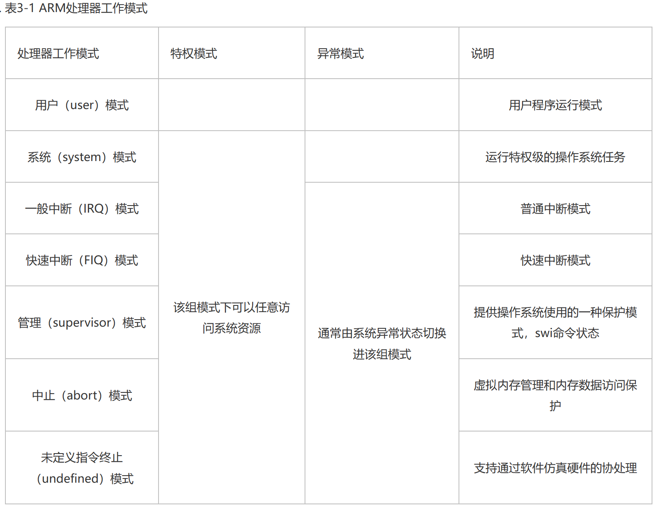
ARM处理器工作模式

Slide 19
（1）用户模式：
用户模式是用户程序的工作模式，它运行在操作系统的用户态，它没有权限去操作其它硬件资源，只能执行处理自己的数据，也不能切换到其它模式下，要想访问硬件资源或切换到其它模式只能通过软中断或产生异常。
（2）系统模式：
系统模式是特权模式，不受用户模式的限制。用户模式和系统模式共用一套寄存器，操作系统在该模式下可以方便的访问用户模式的寄存器，而且操作系统的一些特权任务可以使用这个模式访问一些受控的资源。
说明：用户模式与系统模式两者使用相同的寄存器，都没有SPSR（Saved Program Statement Register，已保存程序状态寄存器），但系统模式比用户模式有更高的权限，可以访问所有系统资源。
（3）一般中断模式：
一般中断模式也叫普通中断模式，用于处理一般的中断请求，通常在硬件产生中断信号之后自动进入该模式，该模式为特权模式，可以自由访问系统硬件资源。
（4）快速中断模式：
快速中断模式是相对一般中断模式而言的，它是用来处理对时间要求比较紧急的中断请求，主要用于高速数据传输及通道处理中。
（5）管理模式（Supervisor，SVC） ：
管理模式是CPU上电后默认模式，因此在该模式下主要用来做系统的初始化，软中断处理也在该模式下。当用户模式下的用户程序请求使用硬件资源时，通过软件中断进入该模式。
说明：系统复位或开机、软中断时进入到SVC模式下。
（6）终止模式：
中止模式用于支持虚拟内存或存储器保护，当用户程序访问非法地址，没有权限读取的内存地址时，会进入该模式，linux下编程时经常出现的segment fault通常都是在该模式下抛出返回的。
（7）未定义模式：
未定义模式用于支持硬件协处理器的软件仿真，CPU在指令的译码阶段不能识别该指令操作时，会进入未定义模式。

Slide 20
大多数程序运行于用户模式。 进入特权模式是为了处理中断、异常、或者访问被保护的系统资源。
硬件权限级别：系统模式 > 异常模式 > 用户模式

Slide 21
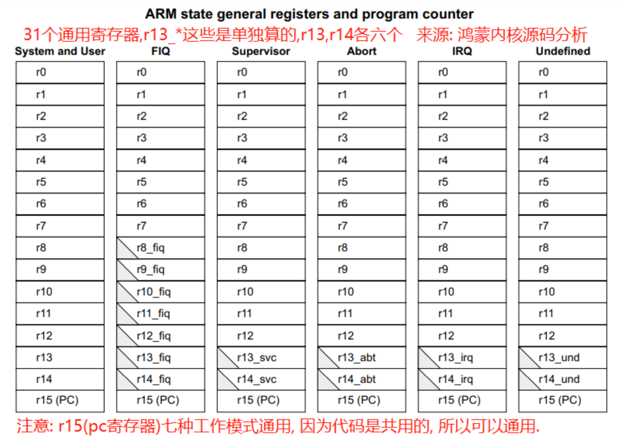
6个位状态寄存器:一个CPSR，五个SPSR（除user、system mode，每个模式一个）
R13：sp堆栈指针
R14：lr寄存器

Slide 22
R0-R3 用作传入函数参数，传出函数返回值。在子程序调用之间，可以将 r0-r3 用于任何用途。 被调用函数在返回之前不必恢复 r0-r3。如果调用函数需要再次使用 r0-r3 的内容，则它必须保留这些内容。 R4-R11 被用来存放函数的局部变量。如果被调用函数使用了这些寄存器，它在返回之前必须恢复这些寄存器的值。 R12 是内部调用暂时寄存器 ip。它在过程链接胶合代码（例如，交互操作胶合代码）中用于此角色。 在过程调用之间，可以将它用于任何用途。被调用函数在返回之前不必恢复 r12。 R13 是栈指针 sp。它不能用于任何其它用途。sp 中存放的值在退出被调用函数时必须与进入时的值相同。 R14 是链接寄存器 lr。如果您保存了返回地址，则可以在调用之间将 r14 用于其它用途，程序返回时要恢复 R15 是程序计数器 PC。它不能用于任何其它用途。 注意：在中断程序中，所有的寄存器都必须保护，编译器会自动保护R4～R11

Slide 23
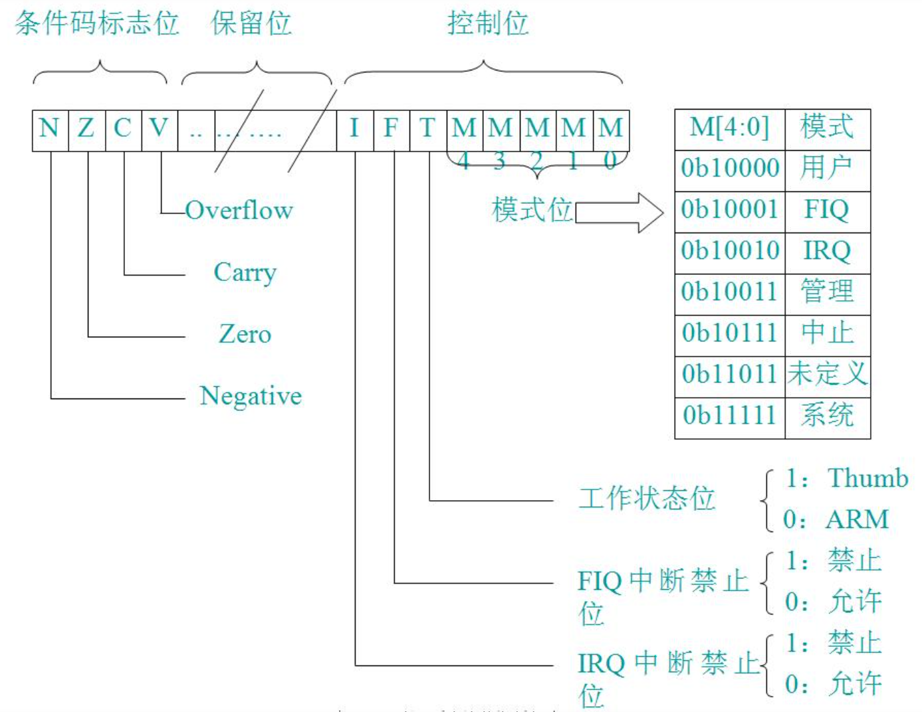
CPSR状态寄存器

Slide 24
由于处理器的每种运行模式均有自己独立的物理寄存器R13，在用户应用程序的初始化部分，一般都要初始化每种模式下的R13，使其指向该运行模式的栈空间。这样，当程序的运行进入异常模式时，可以将需要保护的寄存器放入R13所指向的堆栈，而当程序从异常模式返回时，则从对应的堆栈中恢复，采用这种方式可以保证异常发生后程序的正常执行。 R14称为子程序链接寄存器LR(Link Register),当执行子程序调用指令(BL)时,R14可得到R15(程序计数器PC)的备份.

Slide 25
普通中断模式（irq）：一般中断模式也叫普通中断模式，用于处理一般的中断请求，通常在硬件产生中断信号之后自动进入该模式，该模式可以自由访问系统硬件资源。
快速中断模式（fiq）：快速中断模式是相对一般中断模式而言的，用来处理高优先级中断的模式，处理对时间要求比较紧急的中断请求，主要用于高速数据传输及通道处理中。
此处分析普通中断模式下的任务切换过程。

Slide 26
02
中断相关软件概念
陈 子 涵

Slide 27
引入：中断基本概念
中断号
每个中断请求信号都会有特定的标志，使得计算机能够判断是哪个设备提出的中断请求，这个标志就是中断号。
中断优先级
为使系统能够及时响应并处理所有中断，系统根据中断时间的重要性和紧迫程度，将中断源分为若干个级别，称作中断优先级。
中断处理程序
当外设产生中断请求后，CPU暂停当前的任务，转而响应中断申请，即执行中断处理程
序。产生中断的每个设备都有相应的中断处理程序。
当外设较少时，可以实现一个外设对应一个中断号，但为了支持更多的硬件设备，可以让多个设备共享一个中断号，共享同一个中断号的中断处理程序形成一个链表。当外部设备产生中断申请时，系统会遍历中断号对应的中断处理程序链表，直到找到对应设备的中断处理程序。在遍历执行过程中，各中断处理程序可以通过检测设备ID，判断是否是这个中断处理程序对应的设备发生中断。
中断共享
如何区分共享一个中断号的外部设备？

Slide 28
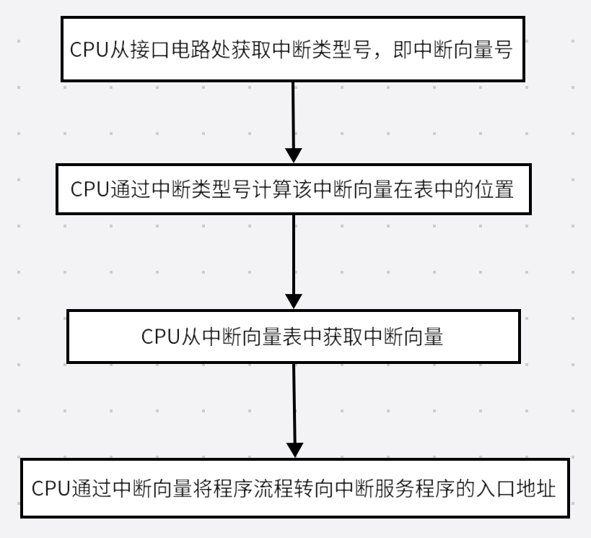
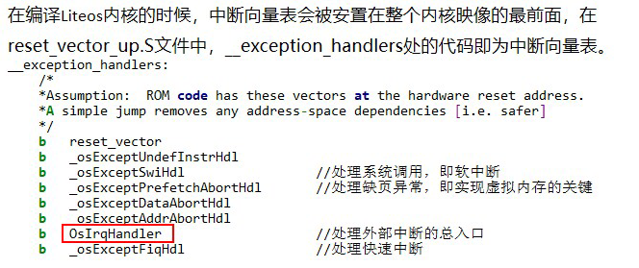
中断响应过程中的中断向量表
中断向量
中断服务程序的入口地址的偏移量 。
中断向量表
鸿蒙系统是把所有的中断向量集中起来，按中断类型号从小到大的顺序存放到存储器的某一区域内，这个存放中断向量的存储区叫做中断向量表，即中断服务程序入口地址表。
在编译Liteos内核时，中断向量表会被放在整个内核映像的最前面

Slide 29
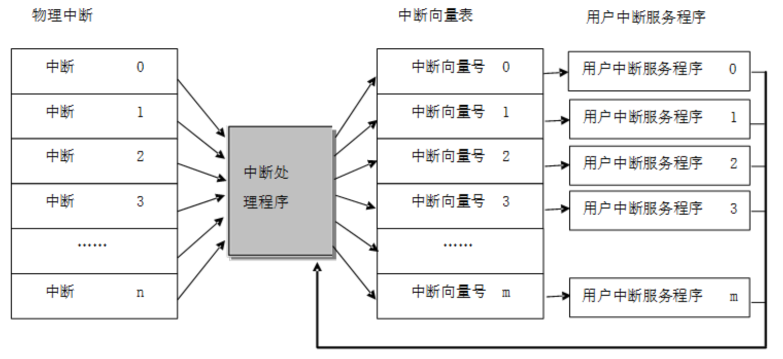
中断响应过程中的中断向量表
1.中断向量与中断号对应，中断向量在中断向量表中按照中断号顺序存储。
2.中断向量表是所有中断处理程序的入口。
3.中断处理过程：
Step1：把一个函数(用户中断服务程序)同一个虚拟中断向量表中的中断向量联系在一起。
Step2：当中断向量对应的中断发生时，被挂接地用户中断服务程序就会被调用执行。
4.所有中断都采用中断向量表的方式进行处理，即当一个中断触发时，处理器将直接判定是哪个中断源，然后直接跳转到相应的固定位置进行处理，每个中断服务程序必须排列在一起放在统一的地址上。
5.中断向量表一般由一个数组定义或在起始代码中给出。
“皇上把折子一对一地仔细处理，找到给对应折子办事的人”

Slide 30
硬、软中断与信号的区别
硬中断
在处理器中，中断是一个过程。即CPU在正常执行程序的过程中，遇到外部或内部的紧急事件需要处理，暂时中断(中止)当前程序的执行，而转去完成事件服务程序，待事件完毕后，再返回到暂停处(断点)继续执行原来的程序。事件服务程序又称中断处理程序或中断服务程序。严格意义上来说，上面的描述是针对硬件中断而言的。
不可预测；外部设备对CPU的中断
软中断
用软件方法引起的中断，即事先在程序中安排特殊的指令，CPU执行到该类指令的时候，会跳转去执行相应的一段预先安排好的程序，待程序执行完，再返回原来程序处。这种通过软件方法实现的中断叫软中断。
预先安排好的指令中断；硬中断服务程序对内核的中断
信号
由内核（或其他进程）对某个进程的中断。

Slide 31
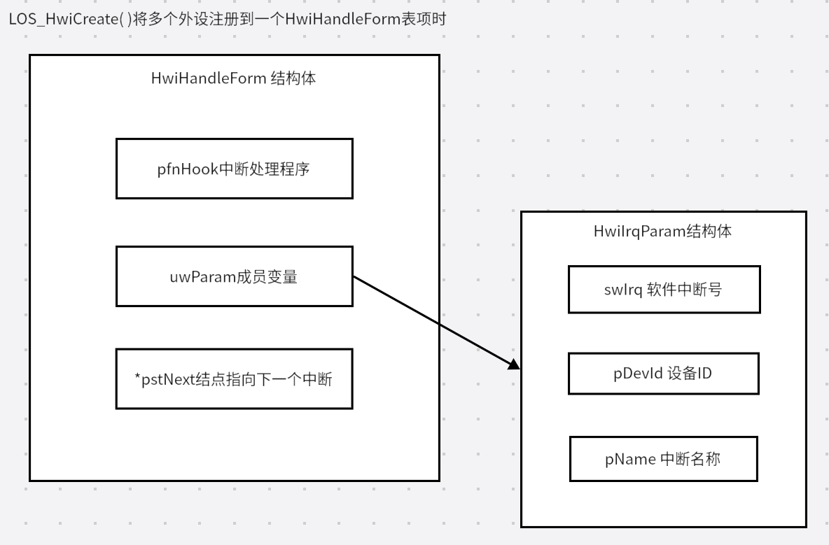
如何区分共享一个中断号的外部设备
1.中断号的某个外设触发中断
2.Osinterrupt( )
3.设备中断处理程序中利用uwParam中信息对外设状态查询
4.（1）若断定产生的中断是自己的中断产生的则进行后续处理；
（2）若不是则返回，OsInterrupt继续遍历剩余设备中断处理程序。
对共享中断号的支需要持设备驱动程序的配合

Slide 32
共享一个中断号的外部设备应用举例
保存同一类设备的不同实体
流程描述：
1.键盘类设备都使用同一中断处理程序。
2.但计算机可以连接多个键盘（笔记本自带键盘和外接键盘）。
3.中断处理程序需要搞清楚哪个键盘产生中断。
程序操作过程：
（1）OsInterrupt循环遍历链表上的两键盘节点
（2）OsInterrupt传递键盘类设备的uwParam给pfnHook
（3）pfnHook检查两键盘状态
（4）确定哪个键盘产生中断并进行处理

Slide 33
03
中断软硬件初始化
陈 子 涵、贺 佳 佳

Slide 34
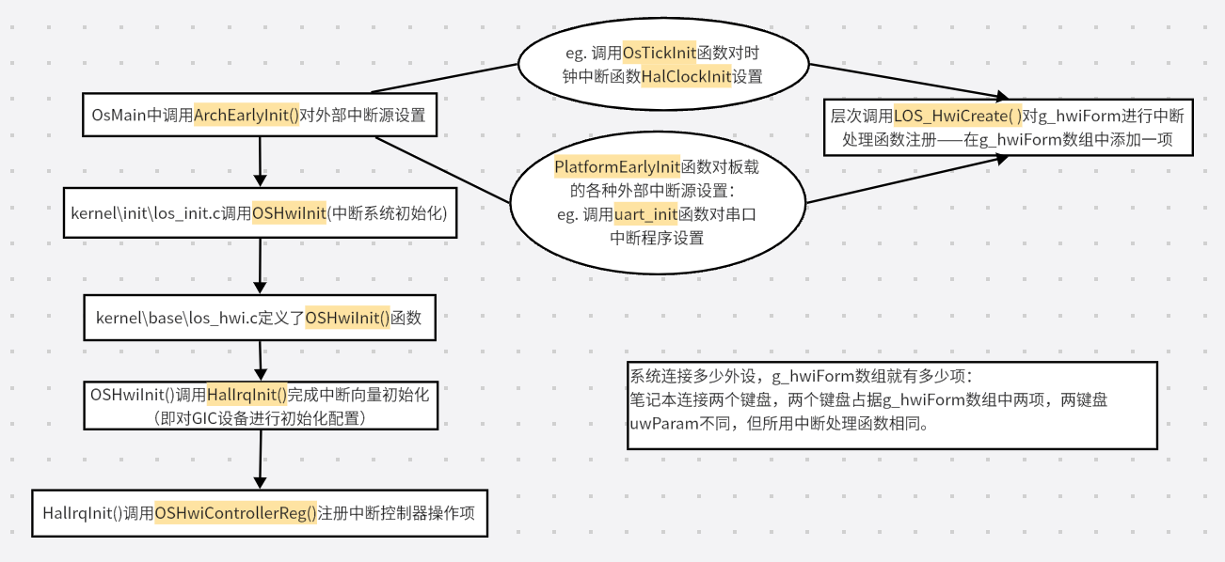
1.中断初始化
GIC设备初始化 + g_hwiForm数组初始化

Slide 35
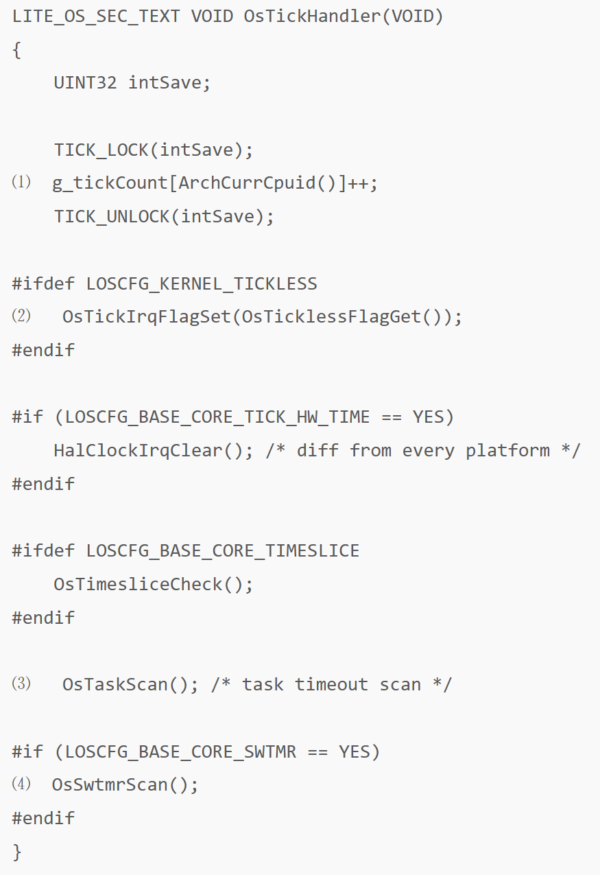
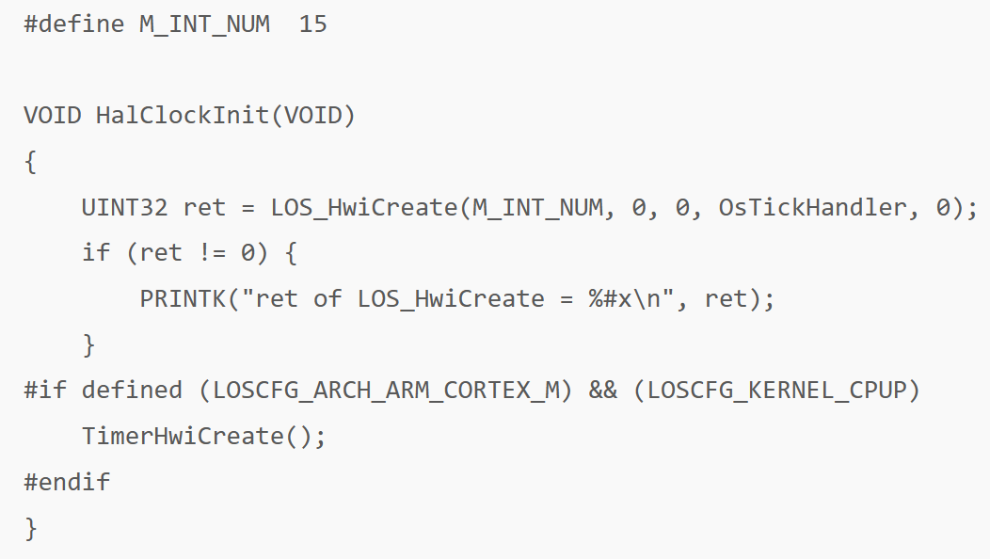
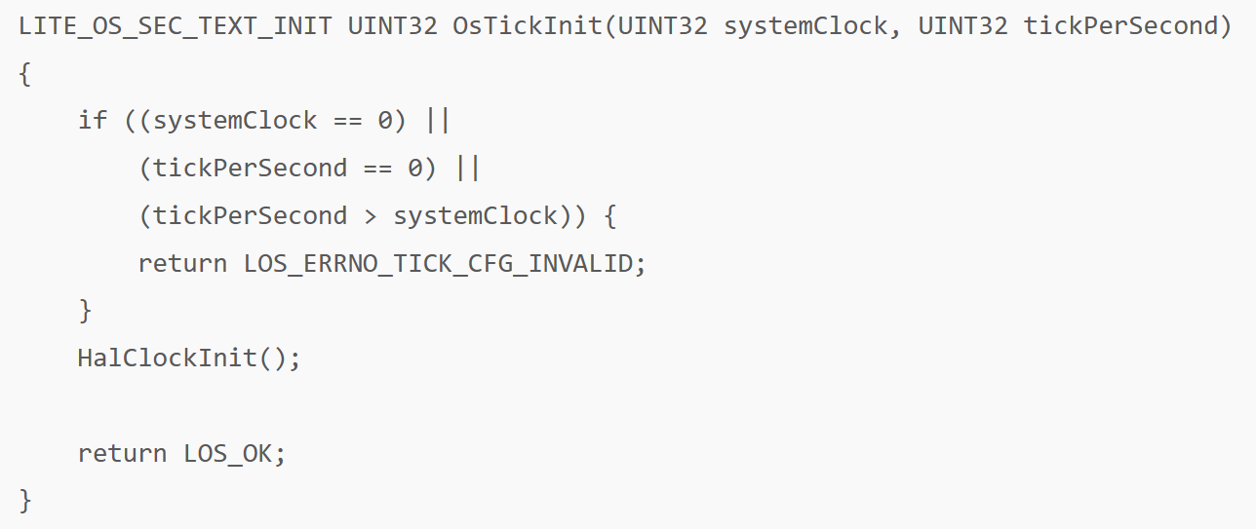
1.中断初始化
GIC设备初始化 + g_hwiForm数组初始化
3.
2.
时间管理模块中执行最频繁的函数VOID OsTickHandler(VOID)，每当Tick中断发生时就会调用该函数:
⑴处会更新全局数组全局数组g_tickCount每个核的tick数据。
⑵和tickless特性相关。
⑶处会遍历任务的排序链表，检查是否有超时的任务。
⑷处如果支持定时器特性，会检查定时器排序链表中的定时器是否超时。
1.
1.在kernel\init\los_init.c中会继续调用UINT32 OsTickInit(UINT32 systemClock, UINT32 tickPerSecond)来初始化时间配置。该函数需要2个参数，分别是上文配置的系统时钟和每秒的tick数。进一步调用HalClockInit()函数。
2. HalClockInit()函数定义在targets\bsp\hw\arm\timer\arm_cortex_m\systick.c，使用LOS_HwiCreate()为中断号M_INT_NUM创建一个中断，每一个Tick中断发生时，都会调用中断处理程序OsTickHandler()。

Slide 36
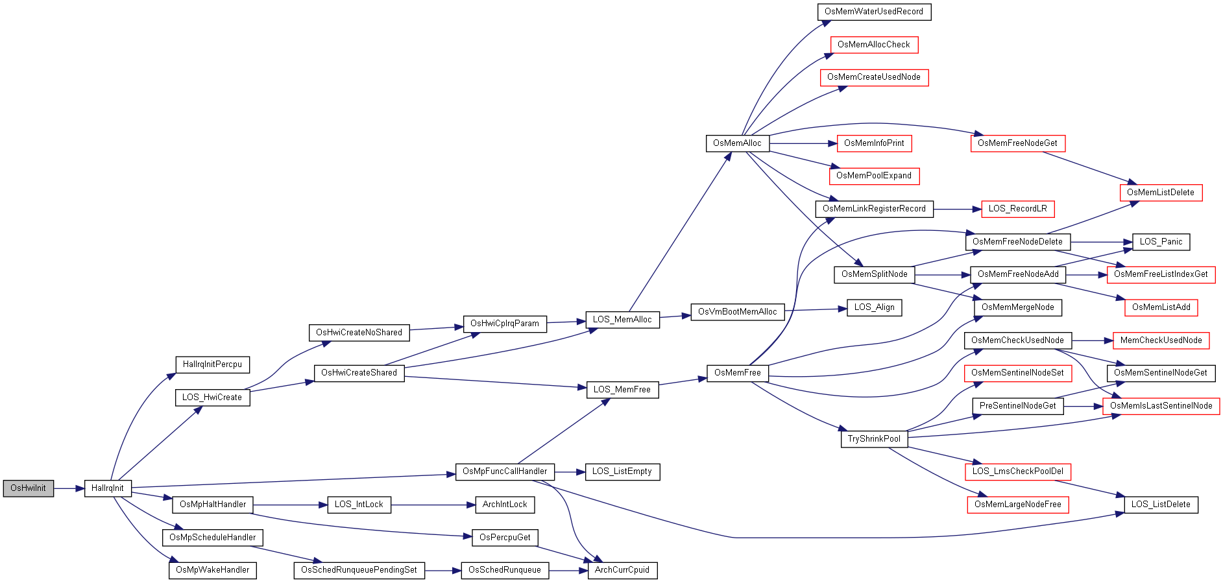
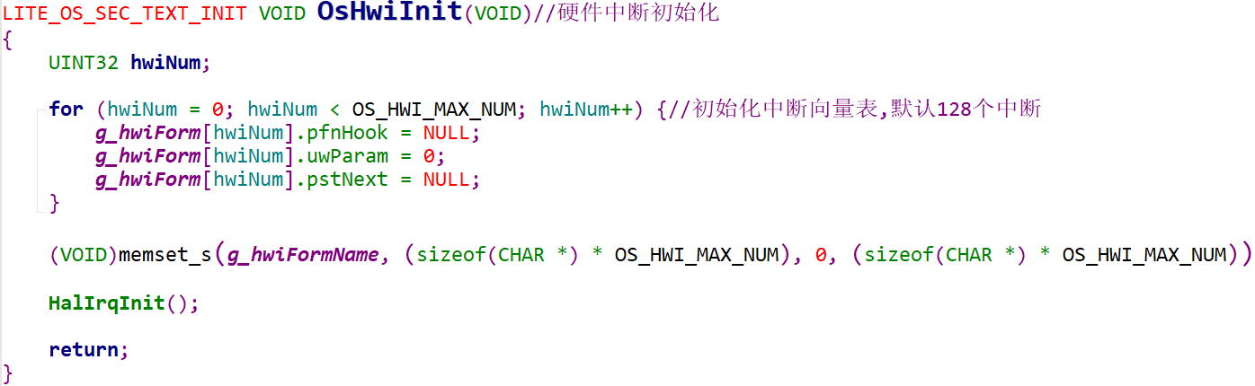

1.中断初始化
kernel\base\include\los_hwi.c
1.初始化中断号
2.对小于系统支持中断数的所有128个中断初始化中断向量表
3.循环：将当前中断注册表的中断处理函数、共享中断时指向下一个中断的节点置为NULL；将当前中断处理函数参数置为0.
4.Memset将已开辟最大支持中断数大小的内存空间的首(OS_HWI_MAX_NUM)大小空间置为0
5.调用HalIrqInit()进行中断向量初始化（转）

Slide 37
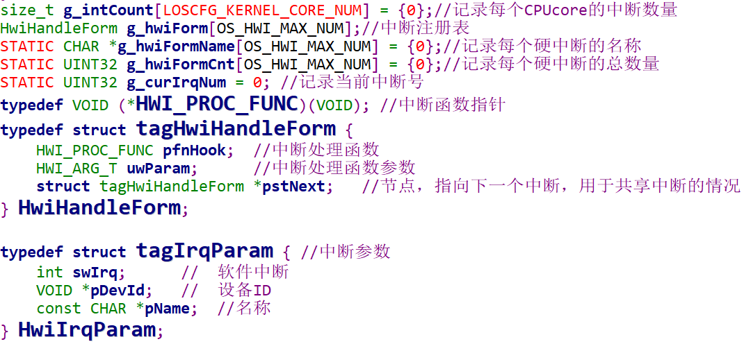
中断相关结构体
kernel\base\include\los_hwi.c
结构体 HwiHandleForm/HwiIrqParam
作用
记录中断处理程序的相关信息/
处理中断处理程序的参数
中断向量表(结构体数组)
类似hash表，产生冲突的多个不同处理程序通过中断号链在一起
创建、删除中断时需提供

Slide 38
1.中断初始化
kernel\base\include\los_hwi.c
1.初始化中断号
2.对小于系统支持中断数的所有128个中断初始化中断向量表
3.循环：将当前中断注册表的中断处理函数、共享中断时指向下一个中断的节点置为NULL；将当前中断处理函数参数置为0.
4.Memset将已开辟最大支持中断数大小的内存空间的首(OS_HWI_MAX_NUM)大小空间置为0
5.调用HalIrqInit()进行中断向量初始化（转）

Slide 39
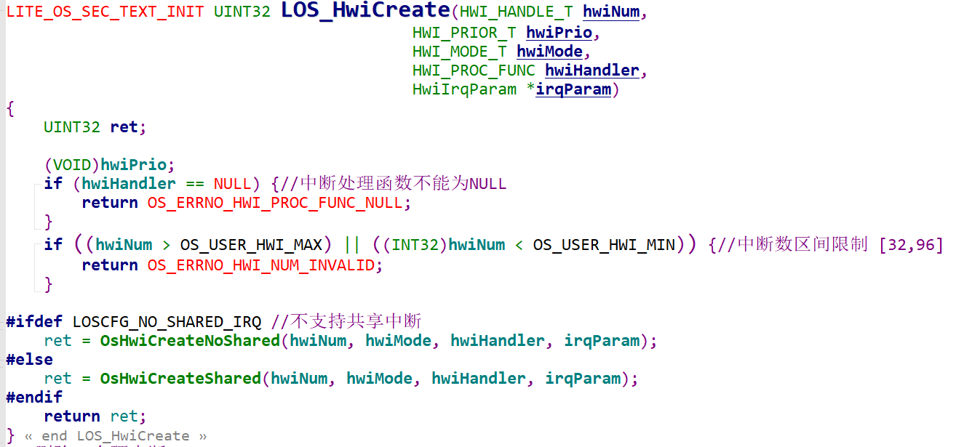

2.中断创建
kernel\base\include\los_hwi.c
UINT32 LOS_HwiCreate()创建中断
创建中断
作用
待注册，中断被触发后会调用该函数
根据是否开启共享中断分别配置创建中断

Slide 40
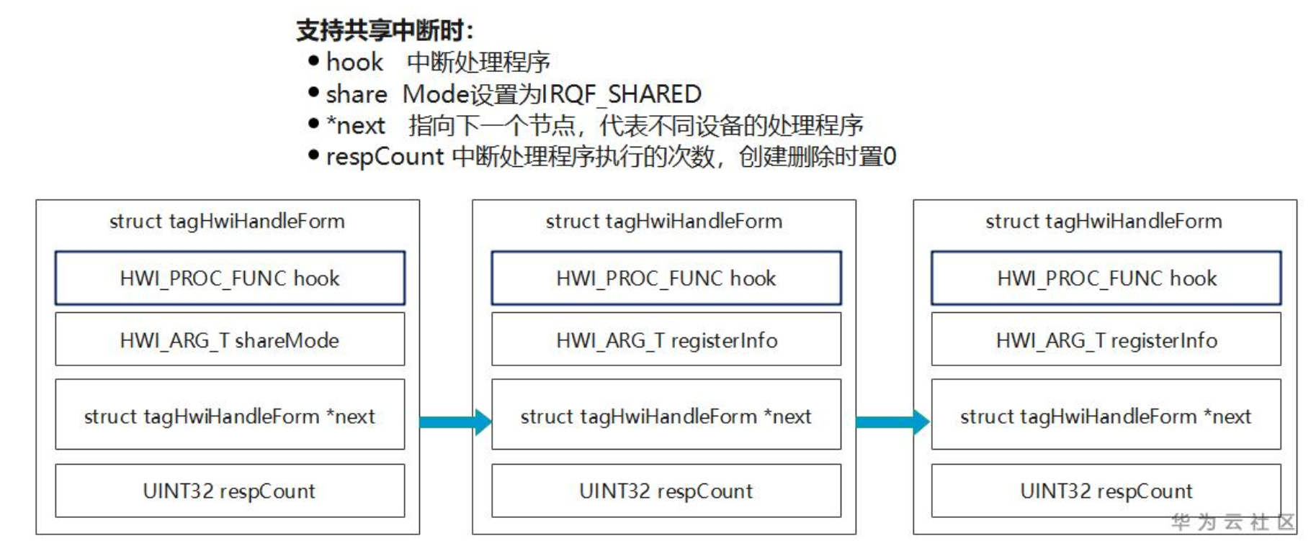
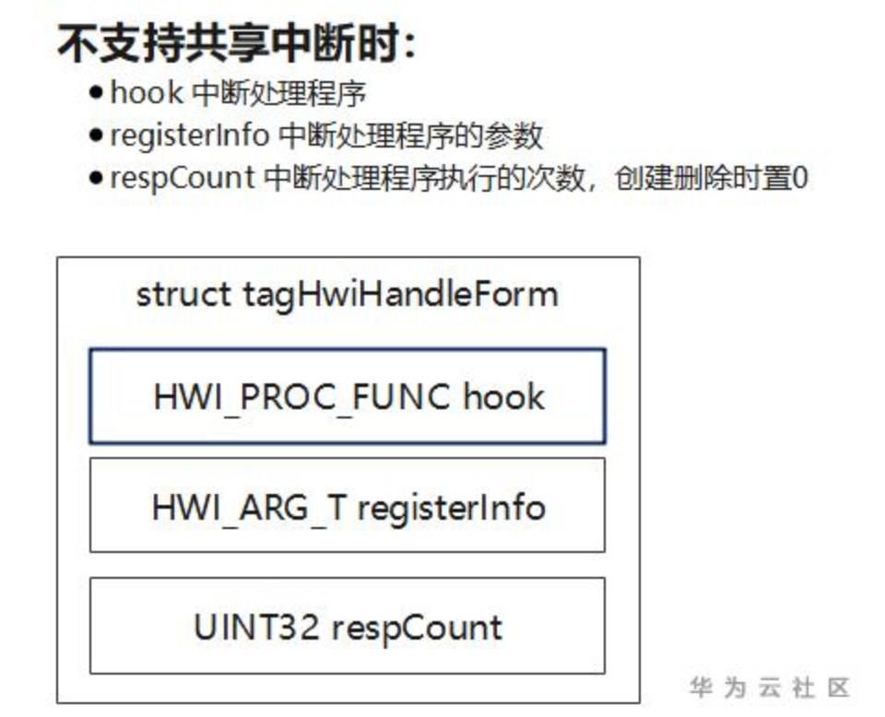
2.中断创建（1）
kernel\base\include\los_hwi.c
UINT32 OsHwiCreateNoShared()
示意图
不开启共享中断支持时，非共享中断对应的中断处理信息表
（1）创建中断时，除了校验主要是设置中断处理程序hwiForm->hook及其参数
hwiForm->registerInfo。
（2）创建非共享中断，只需两个节点：
左侧头结中shareMode=0，表示非共享中断。
右侧一个设备节点，表示指定设备的中断处理程序（包含中断处理程序及其参数）。
hwiForm->next为空。

Slide 41
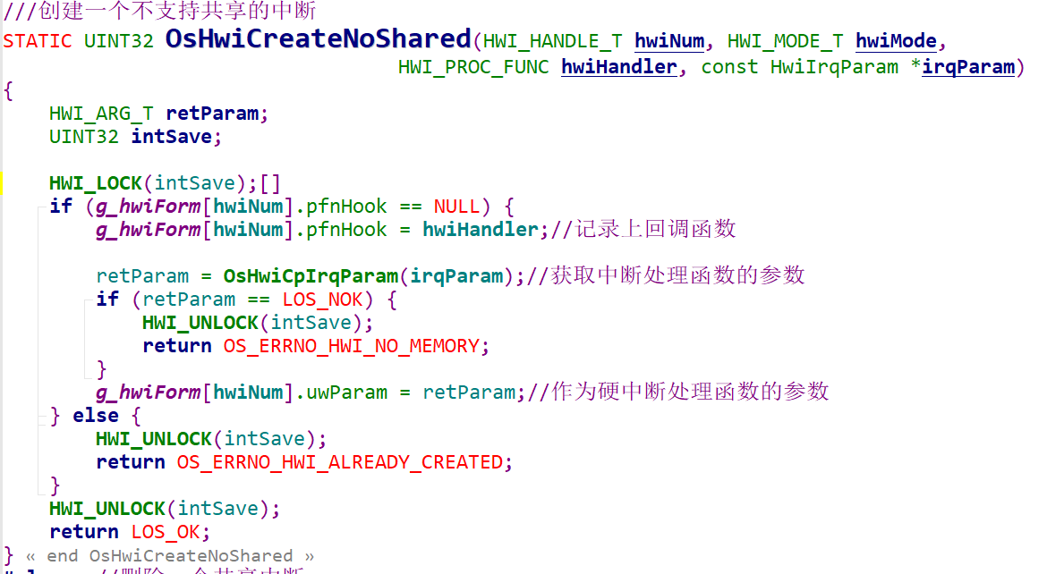
2.中断创建（1）
kernel\base\include\los_hwi.c
UINT32 OsHwiCreateNoShared()
作用
不支持共享中断时创建（非共享）
判断中断处理程序是否为空，若为空则将hwiHandler赋值给它
判断中断处理函数参数，若为参数申请内存失败，返回异常。
判断中断处理函数参数，若非空则为该参数申请内存设置数组。
中断处理程序不为空，说明中断已经创建过，返回异常。

Slide 42
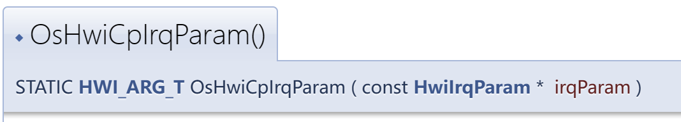
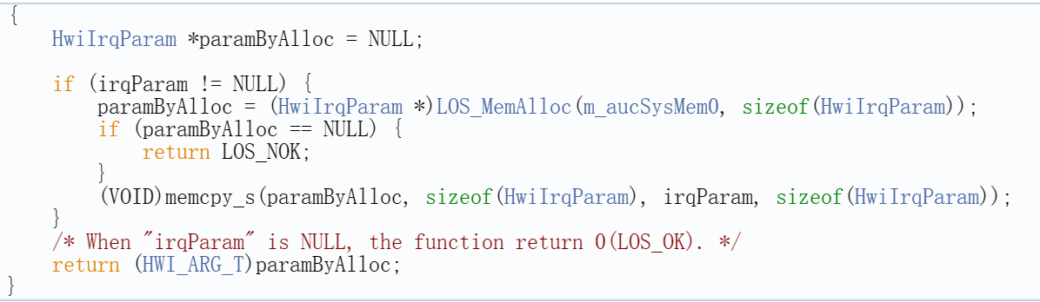
OsHwiCpIrqParam()在文件 los_hwi.c 第 227 行定义.
作用：申请内核空间拷贝硬中断参数

Slide 43
2.中断创建（2）
kernel\base\include\los_hwi.c
UINT32 OsHwiCreateShared()
示意图
开启共享中断支持时，中断创建成功后对应的中断处理信息表
（1）共享中断至少两个节点，左侧头节点中，head->shareMode=1，表示共享中断；
（2）右侧一道多个设备节点表示不同设备中断处理程序（终端处理程序hook+参数registerInfo）；
（3）next指向下一个设备节点；最后一个节点next为空。

Slide 44
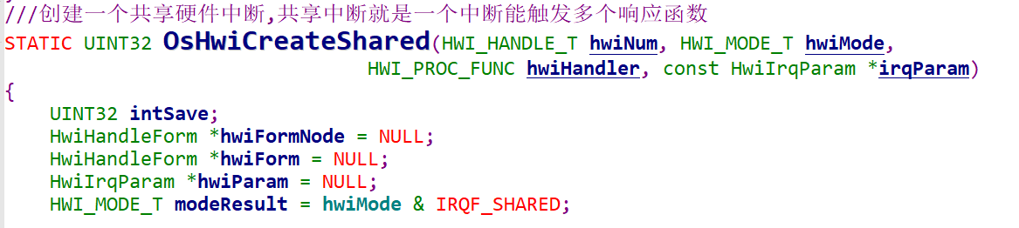
2.中断创建（2）
kernel\base\include\los_hwi.c
UINT32 OsHwiCreateShared()
作用
支持共享中断时创建（共享、非共享）
modeResult==1表示创建共享中断；
modeResult==0表创建的时非共享中断。
hwiFormNode单节点维护中断处理程序信息。开启共享中断支持时，使用hwiForm单链表维护中断处理程序信息。

Slide 45
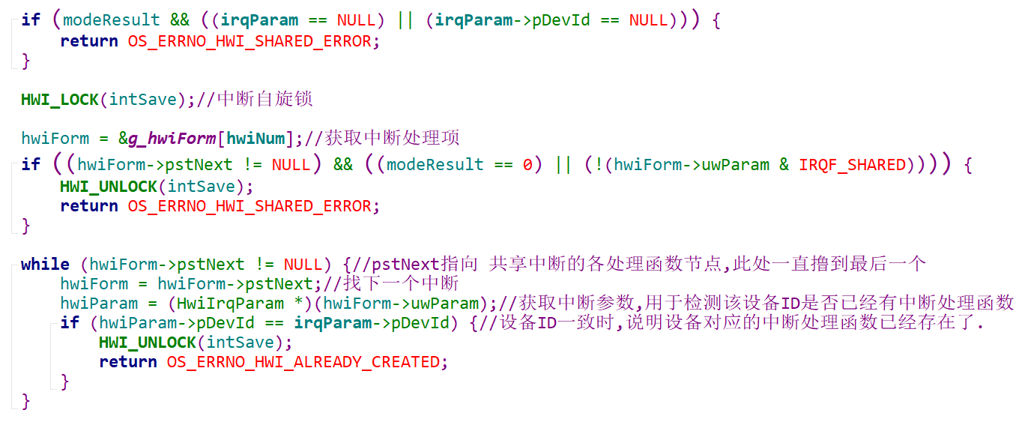
2.中断创建（2）
kernel\base\include\los_hwi.c
作用
UINT32 OsHwiCreateShared()
参数校验
中断自旋锁：排队执行，不让多个程序访问同一内核函数乱套，保证进入锁的代码不会被其他代码打断。
while处理此中断号已有其他设备使用的情况：依次循环中断处理信息表的单链表，检测该设备id是否已有中断处理函数，若存在返回错误。循环完毕后hwiForm为链表的最后一个设备节点。若创建的不是共享则循环不会执行。
pstNext不为空，说明此中断号已被其他设备使用，即该中断号需要被不同设备共享；若此时不是共享模式则返回错误并释放自旋锁。
创建的时共享中断，参数irqParam、参数设备Id为空，返回错误；
共享模式和中断处理程序参数是必须的，因为需要指定特定设备来共享同一中断号

Slide 46
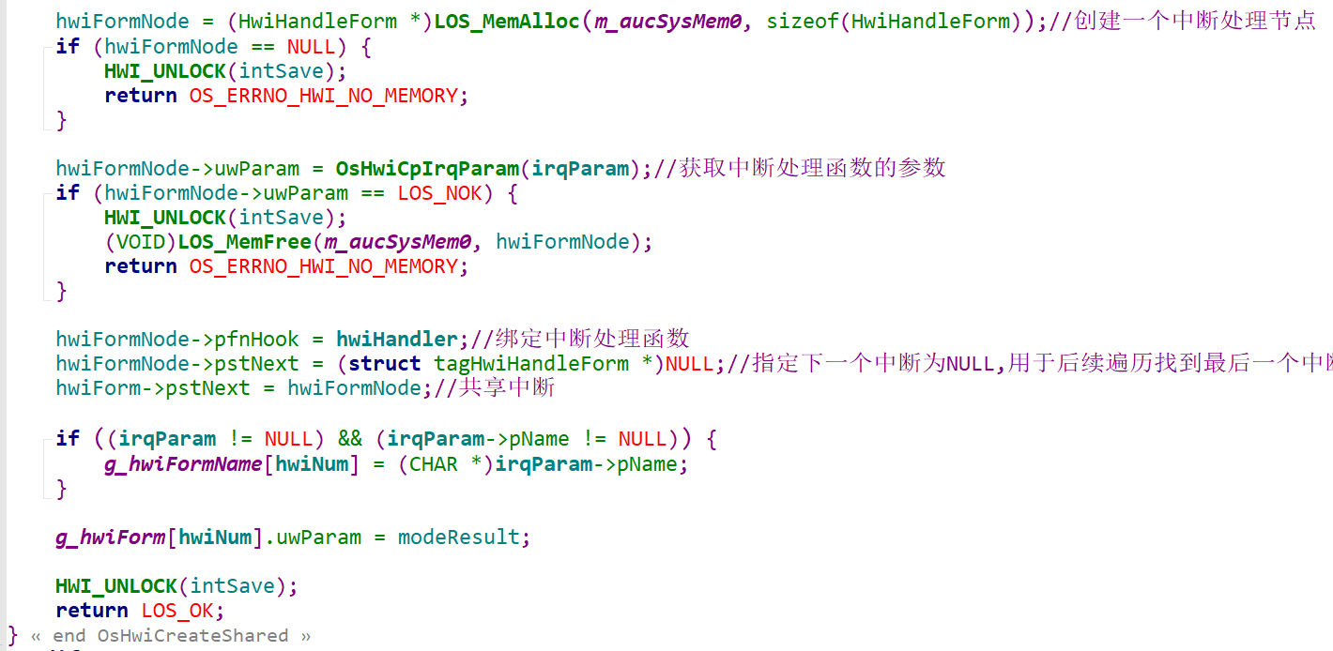
2.中断创建（2）
kernel\base\include\los_hwi.c
UINT32 OsHwiCreateShared()
作用
申请内存
为一个HwiHandleForm节点申请内存，申请节点为中断设备节点，管理具体设备中断处理程序信息。中断头节点只标记是否为共享中断。申请失败则返回错误。
判断参数uwparam，不为空则申请内存空间保存参数，申请失败返回错误。
将新增设备的中断处理程序赋值给hwiFormNode->pfnHook
指定下一个中断为NULL，用于后续上面while遍历找到最后一个中断项。
将新增节点挂载到链表尾部。
判断参数irqParam不为空且中断名不为空，则将新中断中断名加入
更新头结点共享模式

Slide 47
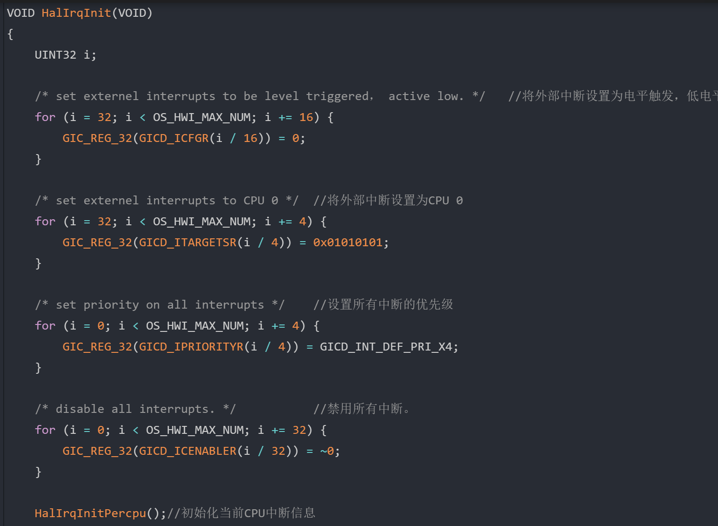
GICD_ICFGR
为GIC支持的每个中断提供一个2位配置字段。此字段标识相应的中断是边缘触发的还是电平触发的。
如此一个32位寄存器可以记录16个中断的信息
GICD_ITARGETSRn
主要设置某个中断对应的目标处理器，即某个中断应该发往哪个处理器进行处理。
每个寄存器可以设置4个中断的目标处理器，每个中断有8个bit位可进行设置
GICD_ICENABLERn
通过设置GICD_ICENABLERn寄存器，来使中断禁止。禁止从distributor发往cpu interface。

Slide 48
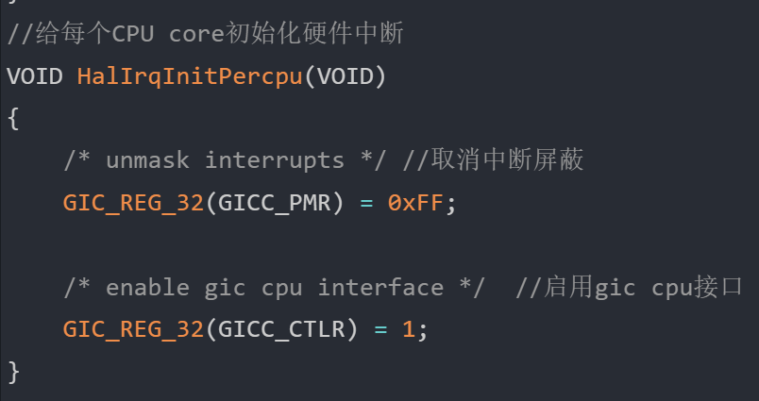
GICC_PMR
Provides an interrupt priority filter. Only interrupts with higher priority than the value in this register are signaled to the processor.
GICC_CTLR
Enables the signaling of interrupts by the CPU interface to the connected processor

Slide 49
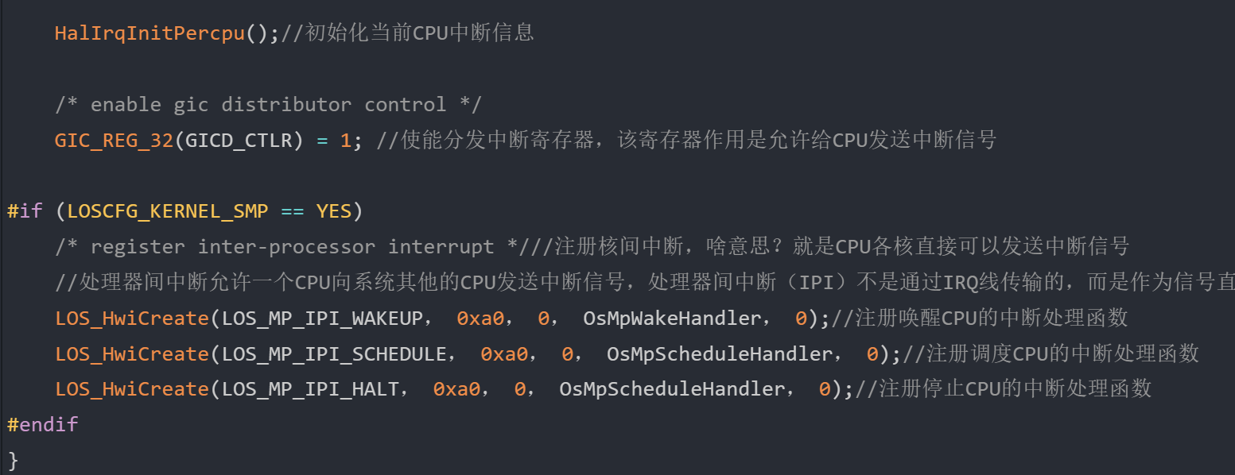
GICD_CTLR
Enables the forwarding of pending interrupts from the Distributor to the CPU interface

Slide 50
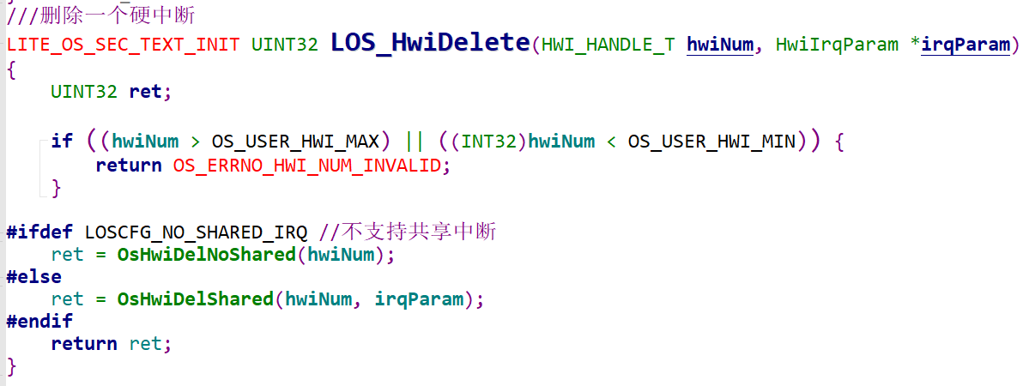
3.中断删除
kernel\base\include\los_hwi.c
UINT32 LOS_HwiDelete() 中断删除
作用
创建操作的反向操作
hwiNum：硬件中断号
*irqParam：中断处理程序参数
若开启了共享中断，则需要该参数删除指定设备的中断信息。
根据是否开启了共享中断LOSCFG_NO_SHARED_IRQ来分别调用相应的函数删除中断。

Slide 51
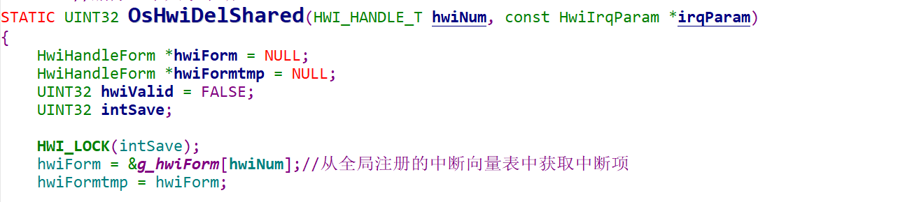
3.中断删除（1）
kernel\base\include\los_hwi.c
UINT32 OsHwiDelShared()
支持共享中断时删除中断（共享、非共享）
作用
标记是否匹配到设备节点
单链表hwiForm储存中断处理程序信息；hwiFormtmp临时存放中断处理程序信息。

Slide 52
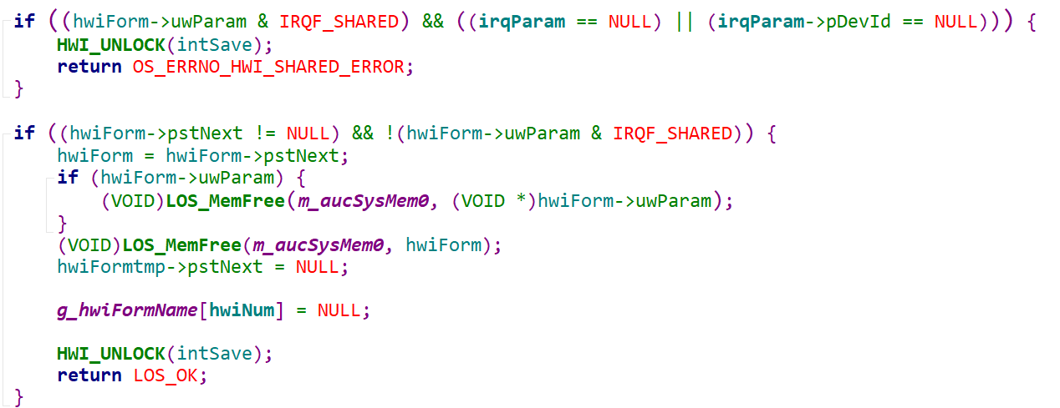
3.中断删除（1）
kernel\base\include\los_hwi.c
UINT32 OsHwiDelShared()
支持共享中断时删除中断（共享、非共享）
作用
如果删除的是共享中断，但是参数irqParam或设备id为空，则返回错误
删除的是非共享中断，如果hwiForm->uwParam参数不为空，则释放参数占用内存，然后释放设备节点占用内存，并将hwiFormtmp->pstNext置为空。

Slide 53
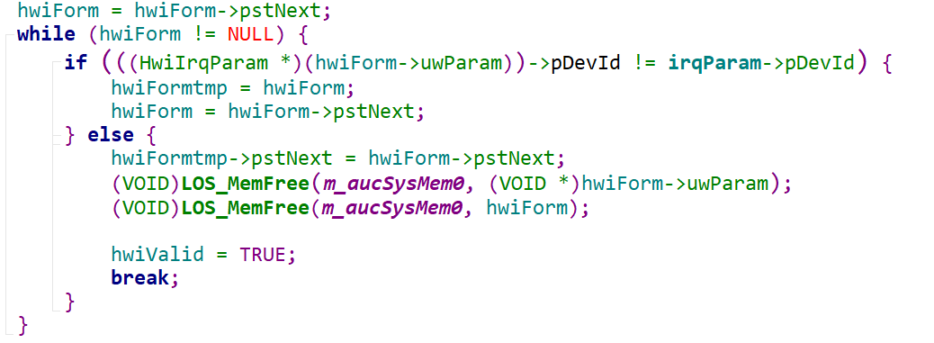
3.中断删除（1）
kernel\base\include\los_hwi.c
UINT32 OsHwiDelShared()
支持共享中断时删除中断（共享、非共享）
作用
对中断程序信息链表上的设备节点进行遍历
删除共享中断
如果没有匹配到要删除的设备id，则继续遍历寻找下一个设备节点
匹配到要删除的设备终端处理程序节点，则释放参数的内存，释放设备的节点内存，将hwiValid置为True表示匹配成功
标记匹配到设备节点，跳出循环

Slide 54
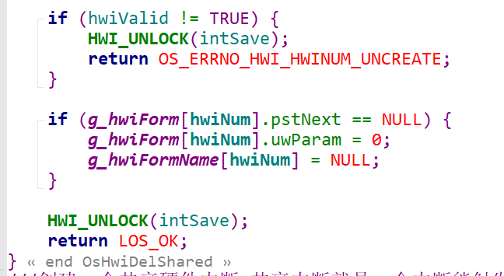
3.中断删除（1）
kernel\base\include\los_hwi.c
UINT32 OsHwiDelShared()
支持共享中断时删除中断（共享、非共享）
作用
中断程序信息链表上的设备节点遍历完毕，没有匹配到设备节点，则返回错误
若删除设备节点后，只有一个头结点，则将共享模式改为非共享
释放自旋锁

Slide 55
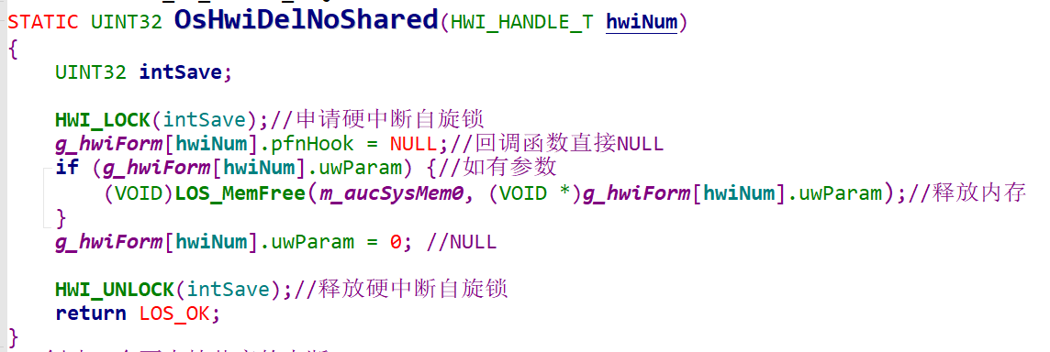
3.中断删除（2）
kernel\base\include\los_hwi.c
UINT32 OsHwiDelNoShared()
作用
不支持共享中断时删除中断（非共享）

Slide 56
04
中断处理过程
陈 子 涵、贺 佳 佳

Slide 57
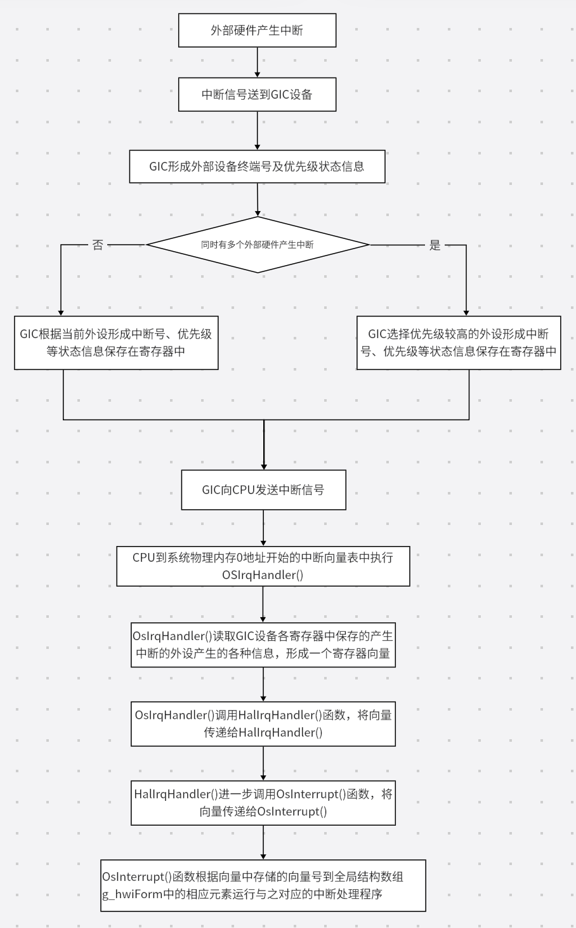
中断系统软件处理流程

Slide 58
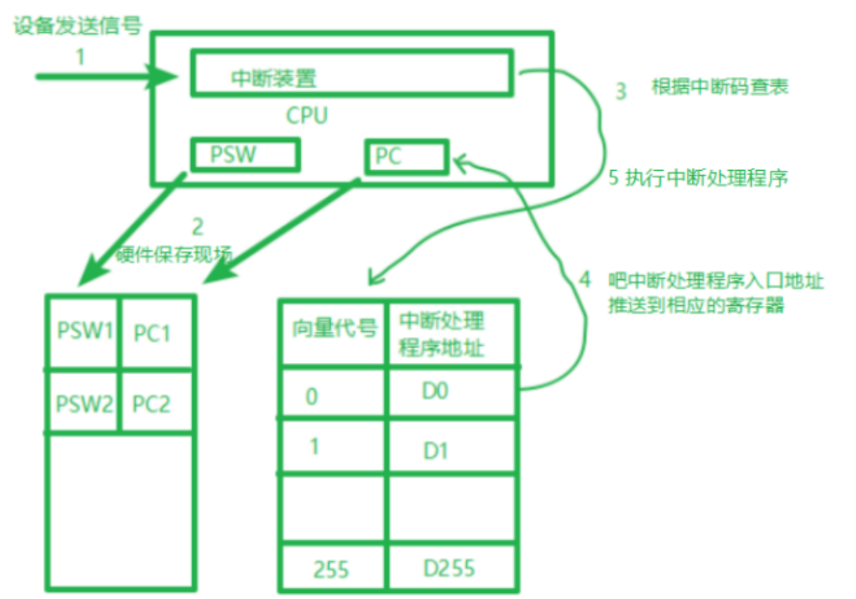
中断系统软件处理流程示例
系统堆栈中存储：
(1)PSW：程序状态寄存器。
(2)PC：程序计数器。
Step1: 打印机给CPU发中断信号
Step2: CPU处理完当前指令后检测到中断，判断出中断来源并向相关设备发送确认信号
Step3: CPU开始为软件处理中断做准备：处理器状态切换到内核态，再系统栈中保存被中断程序的重要上下文环境，主要是程序计数器PC，程序状态字PSW。
Step4:（硬件）CPU通过中断码查询中断向量表，获得该中断相关的处理程序的入口地址，并将PC设置为该地址，新的指令周期开始时，CPU控制转移到中断处理程序。
Step5:（软件）中断处理程序开始工作，在系统栈中保存现场信息，检查IO设备的状态信息，操作IO设备或者在设备和内存之间传输数据等
Step6:（硬件）中断处理结束时，CPU检测到中断返回指令，从系统栈中恢复被中断程序的上下文环境，CPU状态恢复为原来的状态，PSW和PC恢复为中断前的值，CPU开始一个新的指令周期。

Slide 59
OsIrqHandler
OsIrqHandler汇编代码实现过程，就干了三件事:
1.保存任务中断上下文TaskIrqContext
2.执行中断处理程序HalIrqHandler，这是个C函数，由汇编调用
3.恢复任务中断上下文TaskIrqContext，返回被中断的任务继续执行

Slide 60
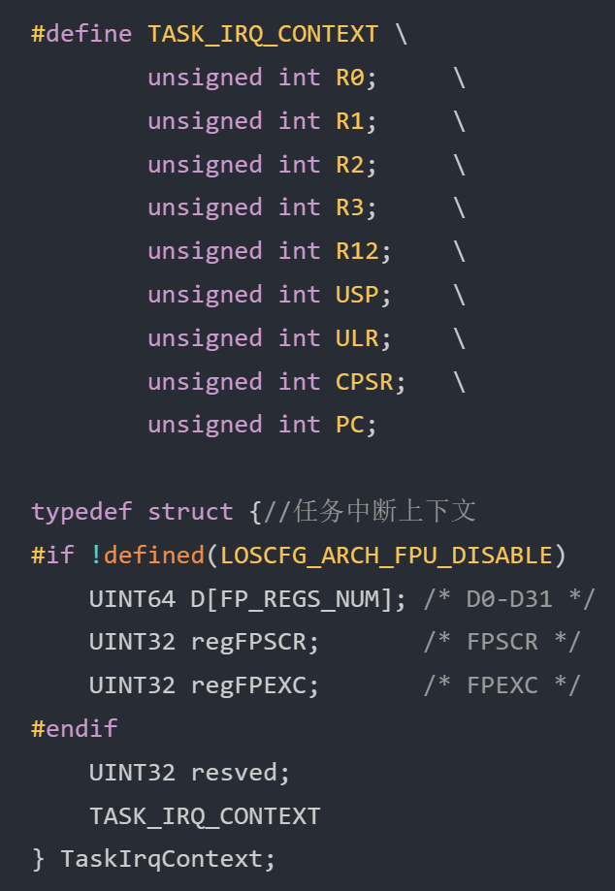
浮点处理单元

Slide 61
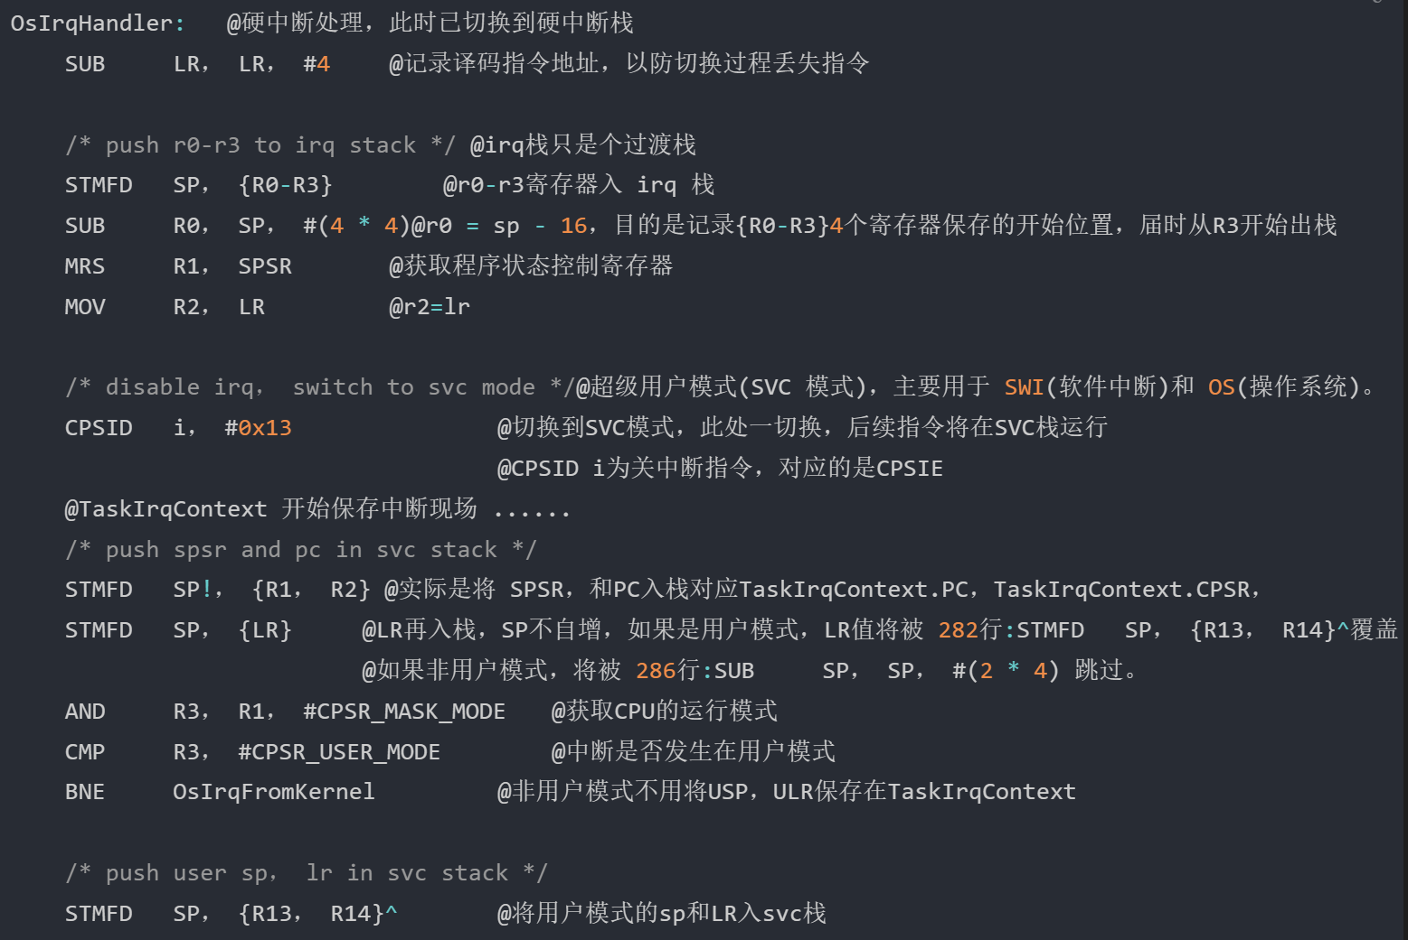
02. ArchIntLock
MRS指令用于将程序状态寄存器的内容传送到通用寄存器中
由于ARM体系结构采用了多级流水线技术，对于ARM指令集而言，PC总是指向当前指令的下两条指令的地址,即PC的值为当前指令的地址值加8个字节程序状态寄存器
R0开始出栈

Slide 62
LD : load 加载，出栈操作
ST : store 存储，入栈操作
M : multi 多次
F: full 满栈，SP指向最后一个数据
E: empty 空栈，SP指向与最后一个数据相邻的下一个可写入存储单元
D: descending 递减，代表栈的增长方向
A: ascending 递增，代表栈的增长方向

Slide 63
STMFD SP！，｛R0-R3｝
；执行伪指令大致是：
；SP-=4
；SP = R3
；SP-=4
；SP= R2
；SP-=4
；SP= R1
；SP-=4
；SP = R0
；SP-=4
；SP 的值已修改。
STMED SP！，｛R0-R3｝
；执行伪指令大致是：
；SP = R3
；SP-=4
；SP= R2
；SP-=4
；SP= R1
；SP-=4
；SP = R0
；SP-=4
；SP 的值已修改。
STMFD SP，｛R0-R3｝
；执行伪指令大致是：
；SP-4 = R3
；SP-8 = R2
；SP-12 = R1
；SP-16 = R0
；SP 的值未修改。
LDMFD SP，｛R0-R3｝
；执行伪指令大致是：
；R3 = SP-4
；R2 = SP-8
；R1 = SP-12
；R0 = SP-16
；SP 的值未修改。

Slide 64
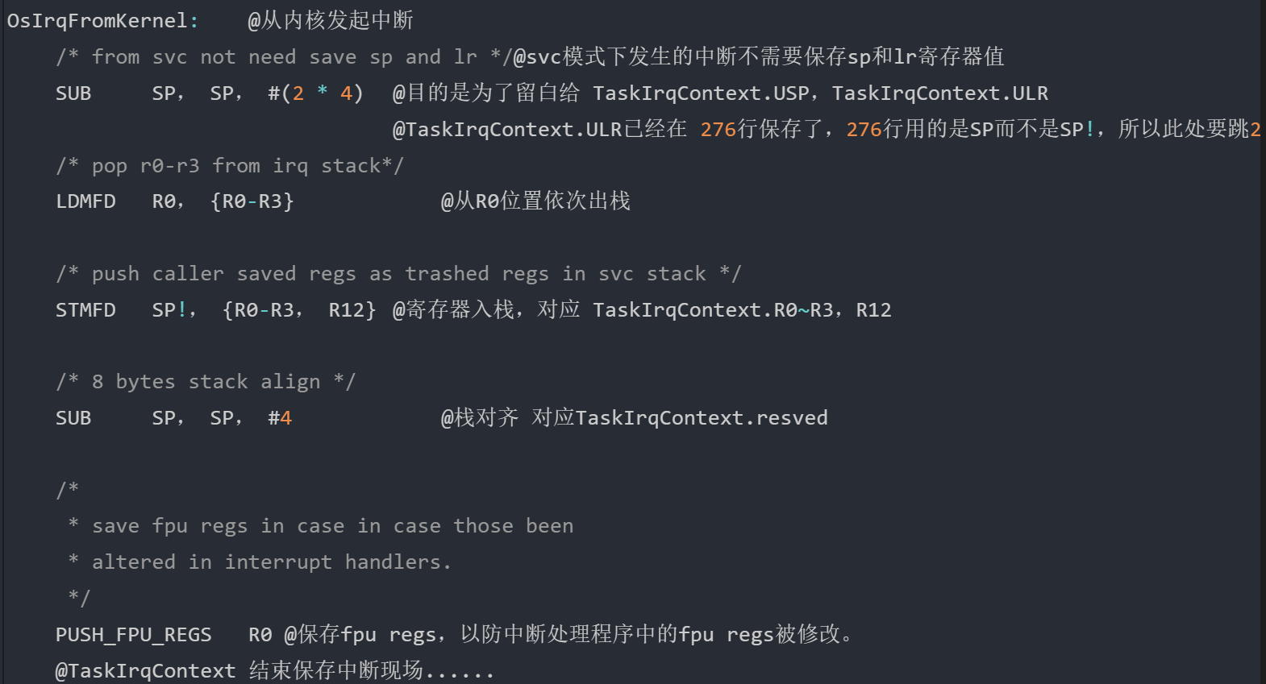

Slide 65
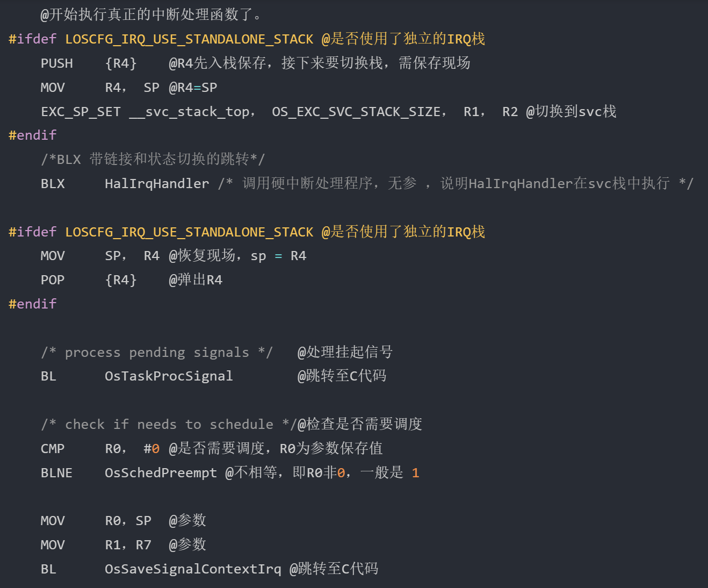
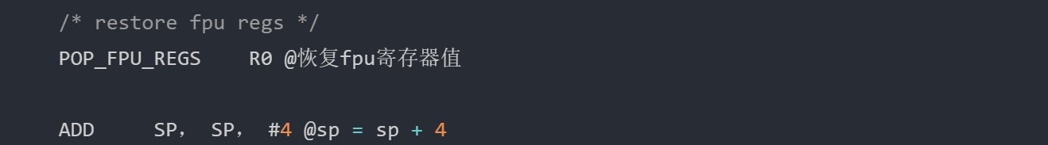
02. ArchIntLock

Slide 66
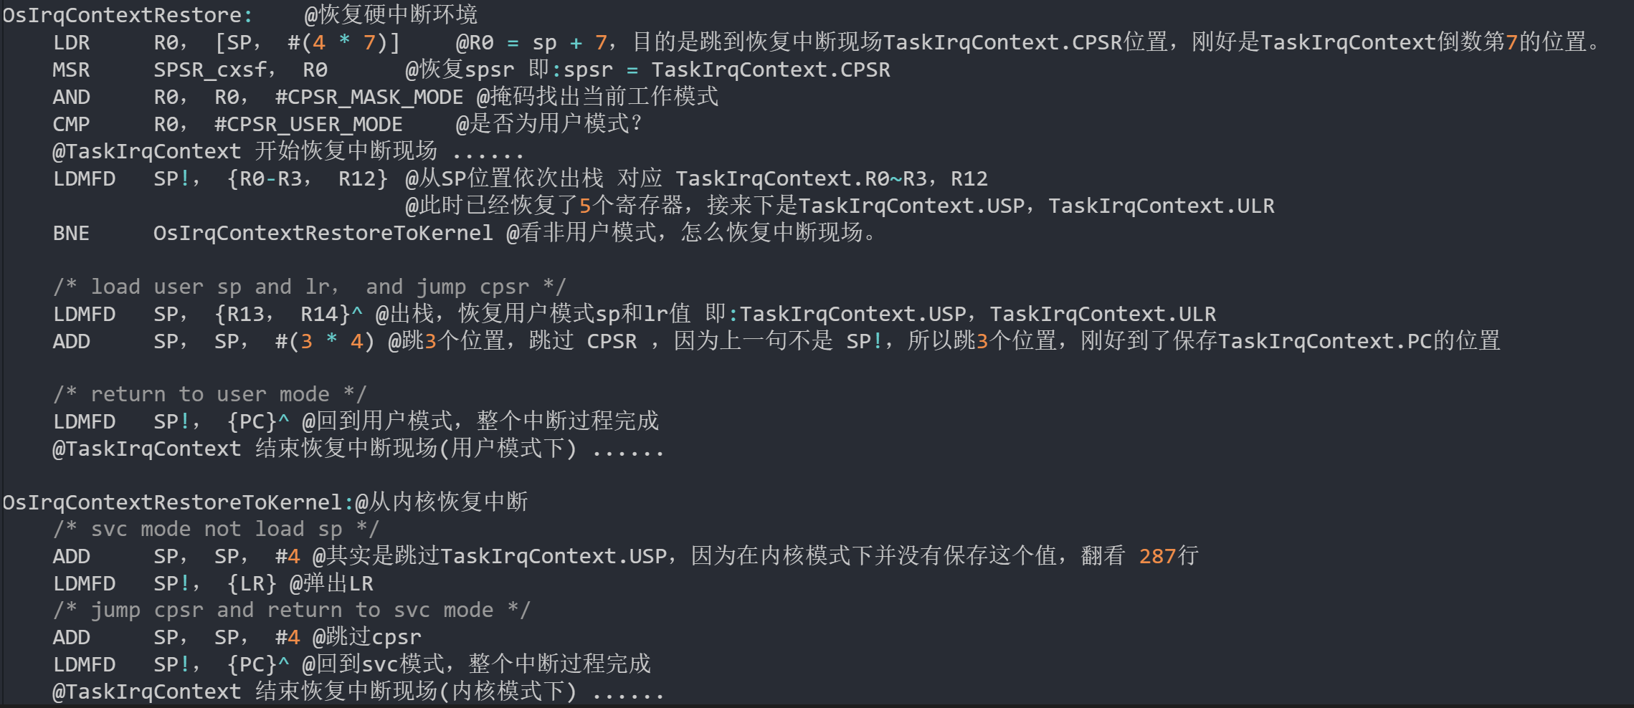

Slide 67
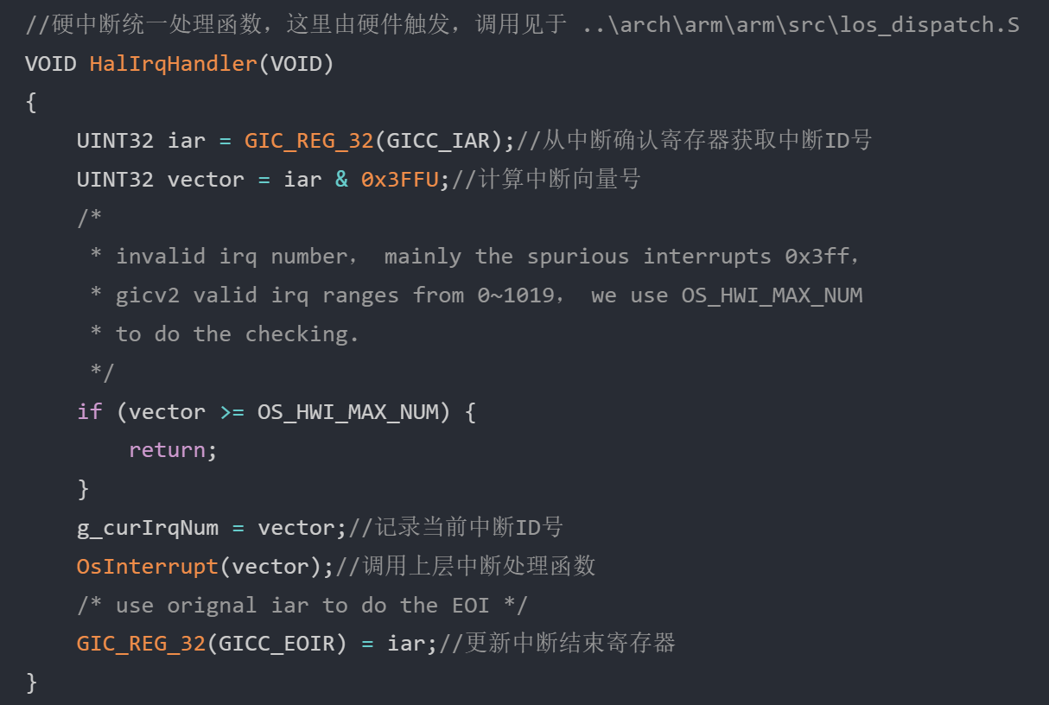

Slide 68
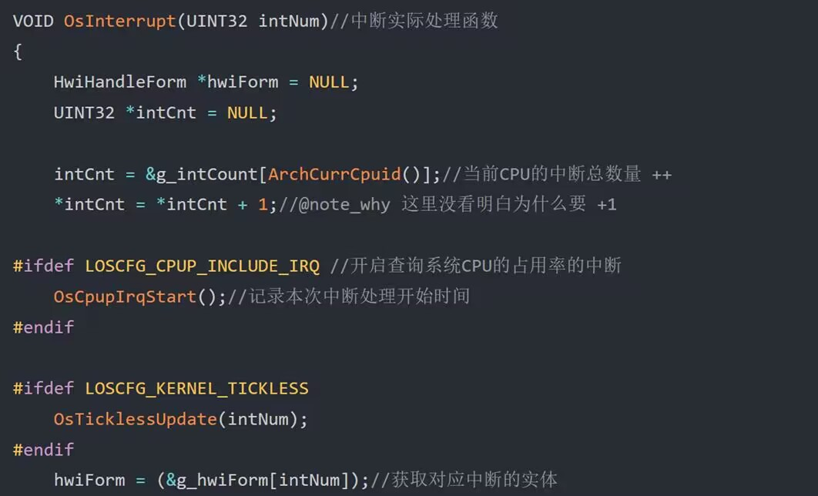
OsInterrupt()：中断实际处理函数
中断注册表；中断计数
作用：通过一个中断号去找注册函数。
当前正在处理的中断数
Step1：取号。号由中断控制器的GICC_IAR寄存器(专门保存当前中断号的寄存器)提供。
Step2：从注册表g_hwiForm中查询注册函数，同时取出参数。

Slide 69
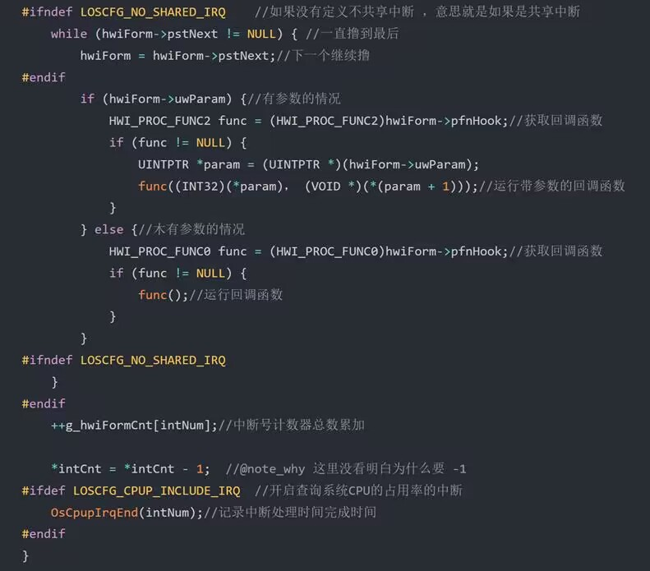
OsInterrupt()：中断实际处理函数
作用：通过一个中断号去找注册函数。
Step3：执行回调注册函数，分为有参和无参情况和中断共享情况。注册函数指向next注册函数pstNext，依次执行回调函数，
Step4：销号。本次中断完成后要消除记录，中断控制器也有专门的销号寄存器GICC_EOIR。每次中断号处理内核都会记录次数和耗时，以便定位、跟踪、诊断问题。
当前正在处理的中断数

Slide 70
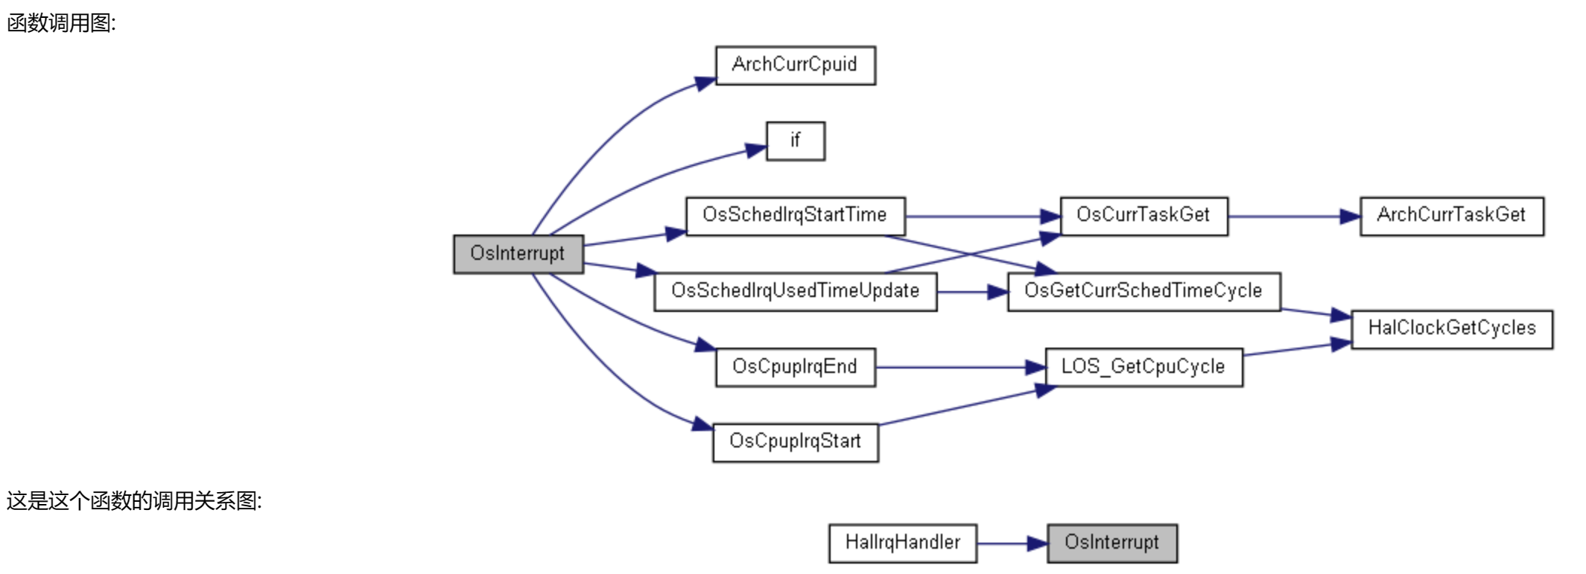
OsInterrupt()：中断实际处理函数

Slide 71
参考：
0x06 LiteOS内核详解--中断接管机制(上)-云社区-华为云 (huaweicloud.com)
05
中断相关其他函数
钟 旭 炬
开启和关闭所有可屏蔽中断，主要用于临界区访问、设置开启中断嵌套或者进行一些重要的配置时，防止被突发的中断打断.本质上就是修改状态寄存器中的值，达到屏蔽中断的目的。

Slide 72
CPSR状态寄存器

Slide 73
01. LOS_IntLock：关中断
STATIC INLINE UINT32 LOS_IntLock(VOID)
{//此API用于禁用CPSR中的所有IRQ和FIQ中断。CPSR:程序状态寄存器(current program status register)
return ArchIntLock();
}//IRQ(Interrupt Request)：指中断模式。FIQ(Fast Interrupt Request)：指快速中断模式。
// FIQ模式必须尽快处理，处理结束后离开这个模式；IRQ模式可以被FIQ模式中断，但IRQ不能中断FIQ模式；FIQ模式必须禁用中断；
作用：禁用CPSR中的所有IRQ和FIQ中断
参数：空
返回值：返回关中断前CPRS（程序状态寄存器）的值。

Slide 74
02. LOS_IntUnLock：开中断
STATIC INLINE UINT32 LOS_IntUnLock(VOID)
{//此API用于启用CPSR中的所有IRQ和FIQ中断。
return ArchIntUnlock();
}
作用：打开处理器所有中断响应。
参数：空
返回值：开中断后CPRS（程序状态寄存器）的值。

Slide 75
03. LOS_IntRestore：恢复中断
STATIC INLINE VOID LOS_IntRestore(UINT32 intSave)
{//只有在禁用所有中断之后才能调用此API，并且输入参数值应为LOS_IntLock返回的值。
ArchIntRestore(intSave);
}
作用：恢复到使用LOS_IntLock关闭所有中断之前的状态，恢复关中断前的CPRS（程序状态寄存器）的值。
参数：LOS_IntLock返回的值（关中断前的CPRS（程序状态寄存器）的值）
返回值：空

Slide 76
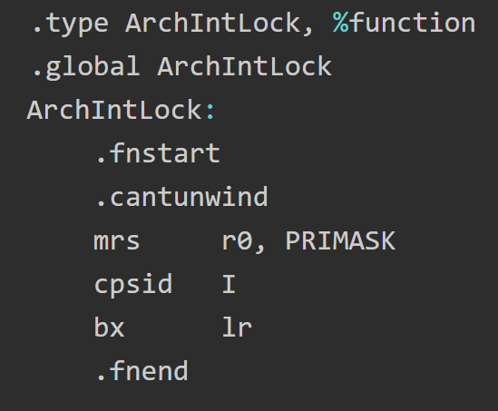
02. ArchIntLock
PRIMASK寄存器:只有一个bit的寄存器，置为1后，就关掉所有可屏蔽异常，只剩下NMI(不可屏蔽中断)和硬Fault异常(硬件错误)可以响应。默认值是0，表示没有关闭中断。
将PRIMASK读取，保存到R0中
bx是带状态跳转切换指令。
lr(Link Register)是连接寄存器：保存子程序返回地址；保存异常发生前的相应位置。
相当于mov pc,lr。即跳转到lr中存放的地址处。
CPSID | I | PRIMASK=1 | 关中断
CPSIE | I | PRIMASK=0 | 开中断

Slide 77
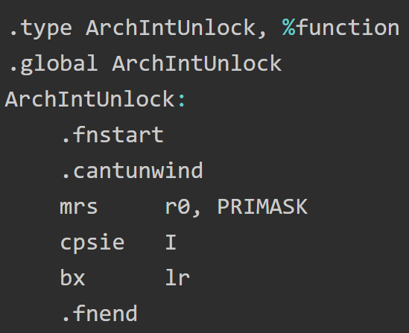
02. ArchInUntLock
PRIMASK寄存器:只有一个bit的寄存器，置为1后，就关掉所有可屏蔽异常，只剩下NMI和硬Fault异常可以响应。默认值是0，表示没有关闭中断。
将PRIMASK读取，保存到R0中
bx是带状态跳转切换指令。
连接寄存器：保存子程序返回lr(Link Register)地址；保存异常发生前的相应位置。
相当于mov pc,lr。即跳转到lr中存放的地址处。
CPSID | I | PRIMASK=1 | 关中断
CPSIE | I | PRIMASK=0 | 开中断

Slide 78
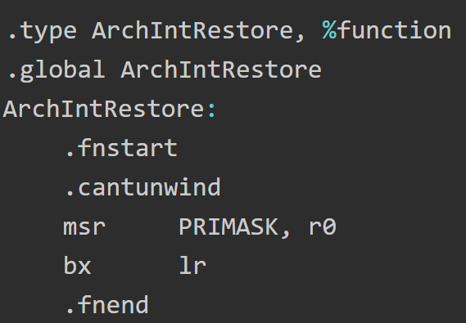
02. ArchInRestore
将R0读取，保存到PRIMASK中.
bx是带状态跳转切换指令。
lr(Link Register)是连接寄存器：保存子程序返回地址；保存异常发生前的相应位置。
相当于mov pc,lr。即跳转到lr中存放的地址处。

Slide 79
敬请批评指正

